Slide 1


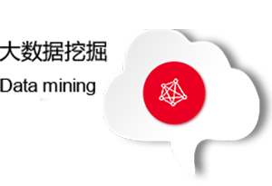
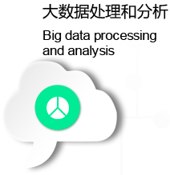



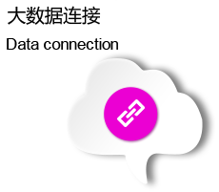
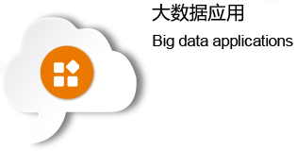






2017年技术培训第01期
Android
——系统构架和四大组件
视达科 / 唐晓东
2017年08月04日
Notes:
标题必须要切实体现出分享的主要内容.不容易引起歧义.便于参加者对不同的分享进行选择参与.也是日后对分享内容检索的重要途径.可以通过副标题对内容进行强化说明.切忌写晦涩, 歧义或与内容无关的标题.

Slide 2
内容提纲
Android简介&基础知识
环境搭建&构建第一个应用
平台构架
四大组件
学习资料

Slide 3
关于本课程
本课程主要用于帮助Android开发人员掌握一些我们在开发过程中必备的一些基础知识和进阶内容.
本课程包含哪些内容?
如何开发一个性能优秀的应用程序. 包括内存优化,垃圾回收,线程调度,Render等.
应用程序架构,基本组件以及他们的工作原理. 比如Actvity基本知识,Actvity栈管理,Service生命周期, 跨进程内容提供&消息传递等.
开发调试工具. 包括adb调试工具, 内存检测, CPU占用, 日志分析等.
常用的功能. 比如媒体播放器, 网络访问等.

Slide 4
Android简介
基于Linux的开源操作系统.
支持Java/Kotlin/C语言开发应用和游戏.
应用由各个可单独调用的不同组件组合而成.
每个应用都是一个独立的进程,每个进程都有自己的虚拟机,也就是说应用代码是在与其他应用隔离的环境中运行.
默认情况下,每个应用都在其自己的 Linux 进程内运行.Android 会在需要执行任何应用组件时启动该进程,然后在不再需要该进程或系统必须为其他应用恢复内存时关闭该进程.

Slide 5

基础知识
在开始Android开发之前, 你需要掌握以下知识:
Java(Required): 用于开发上层应用,如果您没有Java编程经验,可以参照<<Thinking In Java>>
XML(Required): 用于开发页面布局.
Gradle(Optional): 用于编译构建Android程序.

Slide 6
环境搭建&构建第一个应用
安装JDK&Android SDK
安装集成开发环境Android Studio or IntelliJ IDEA
您可以参照以下的内容来帮您搭建Android开发环境
https://developer.android.google.cn/studio/index.html
https://classroom.udacity.com/courses/ud851
作业:
搭建Android开发环境, 并在模拟器上运行Hello World.

Slide 7
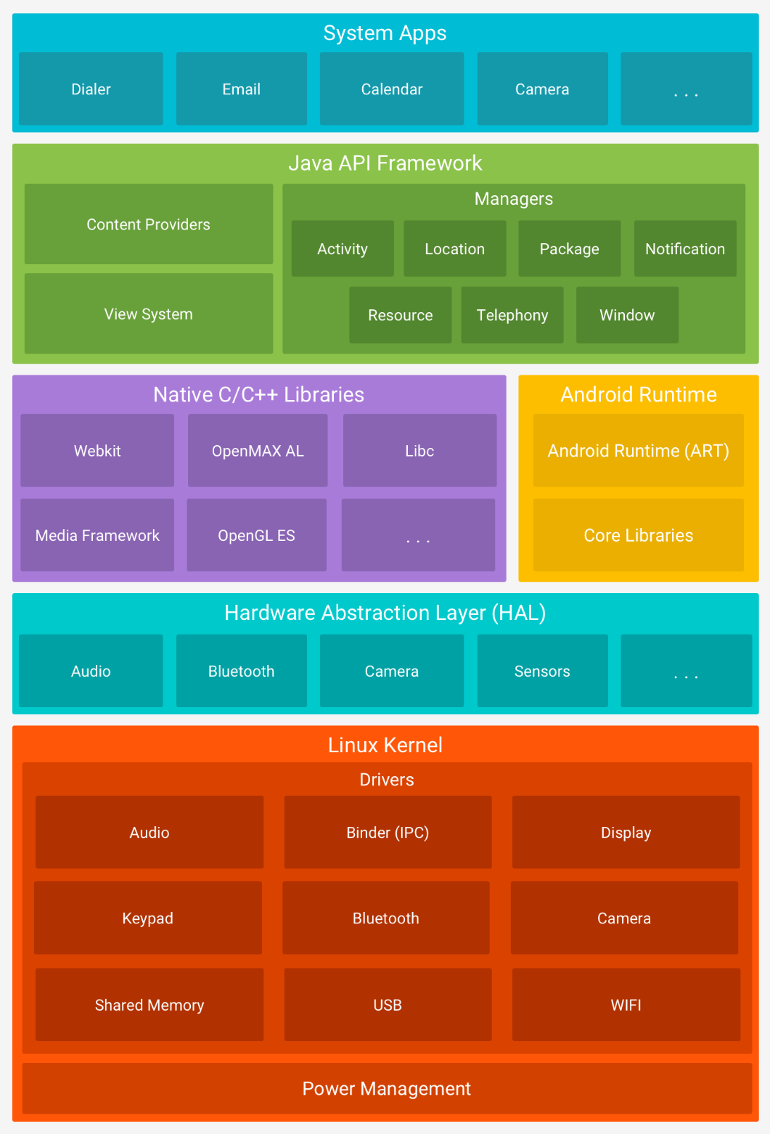
平台架构

Slide 8
平台架构-Linux 内核
Android是一个开源的嵌入式系统,所以基于Linux开发再适合不过了.
Android 平台的基础是 Linux 内核。例如，Android Runtime (ART) 依靠 Linux 内核来执行底层功能，例如线程和底层内存管理。
使用 Linux 内核可让 Android 利用主要安全功能，并且允许设备制造商开发硬件驱动程序。

Slide 9
平台架构-硬件抽象层 (HAL)
为什么会有硬件抽象层?
Android系统可以运行在手机, 平板, 电视, 机顶盒, 穿戴设备等各种各样的设备上, 每个设备的硬件不同, 访问这些不同厂商的硬件(例如Camera, BlueTooth)需要不同的驱动, 而上层(这里指Android系统API)访问这些硬件的接口应该是一样的,所以有了硬件抽象层.
硬件抽象层 (HAL) 提供标准接口，向更高级别的 Java API 框架显示设备硬件功能。HAL 包含多个库模块，其中每个模块都为特定类型的硬件组件实现一个界面，例如相机或蓝牙模块。当Framework API 要求访问设备硬件时，Android 系统将为该硬件组件加载库模块。
Notes:
很大一部分原因是由于linux的设计缺陷导致的。早期的linux对嵌入式平台支、对硬件的适配非常差，没有完整的硬件抽象层的设计，很多硬件是由上层应用自己控制，没有统一的硬件接口。为了解决这种问题必须引入非常重量级的HAL层去处理硬件的适配工作。
而android引入的hal层也是个不太成熟的东西，规范性相对windows要差很多。所以android的硬件适配工作还是一个比较大的问题。

Slide 10
平台架构-Android Runtime
5.0之前的版本, 应用程序的运行环境是Dalvik VM, 它的效率并不是特别高. 5.0以后Google引入Android Runtime带替代Dalvik VM. 可以把它理解为一个新的虚拟机.
ART: 首次安装应用的时候采用预编译AOT(Ahead-Of-Time)预先将字节码编译成机器码.
Dalvik: 每次运行应用的时候采用JIT(Just-In-Time)把字节编译成机器码.
优点: 运行更快, 大多数的应用执行时间减半. 更加流畅, 交互反馈更及时.
优化后的垃圾回收机制.
更方便的Debug支持.
缺点: 机器码占用存储空间更多(10%~20%), 安装应用时间更长.
Notes:
就编译技术来说，其实JIT是更先进的。ART的预编译只是退回了静态编译语言的老路而已。 但预编译带来的显著好处是加载更快，因为加载时不用再进行编译这个耗时操作。
从执行角度来说，原本JIT是可以生成非常高性能的可执行代码的，而且可以实现热点编译的功能，根据程序执行的状态动态优化程序。但Android平台受资源所限，只能做最基本的JIT编译。相比之下预编译可以不考虑资源占用问题，可以进行非常高级的静态优化。这也是ART程序执行以性能提升的一个主要原因。
ART引入的最大性能提升点是垃圾回收机制的改进，它实现了并行垃圾回收，并且限制垃圾回收的执行时长。最大限度的减少了垃圾回收对UI层的影响。从用户体验上带来了很大的提升。

Slide 11
平台架构-Java API Framework
Framework层提供了上层应用访问Android系统的整个功能集. 它能让上层应用方便的使用系统的各个模块和服务.比如: UI控件, 资源管理器, 通知管理器, 4大组件等.

Slide 12
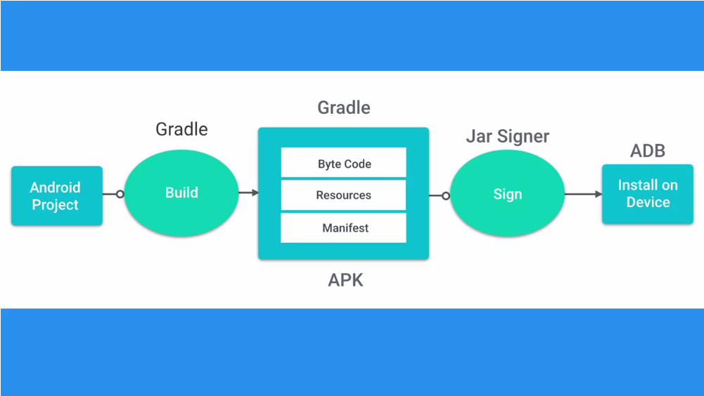
平台架构-上层应用
系统内置应用. 比如相机, 短信, 闹钟等.
开发者开发的应用.

Slide 13
四大组件
思考: Android应用程序是什么? 可以做什么? 需要做什么?
Android App是一系列相互搭配, 相互关联, 并且基于Android框架的允许的组件构成.
这些组件可以提供UI交互, 执行后台任务, 存储并提供数据, 并相互通信.

Slide 14
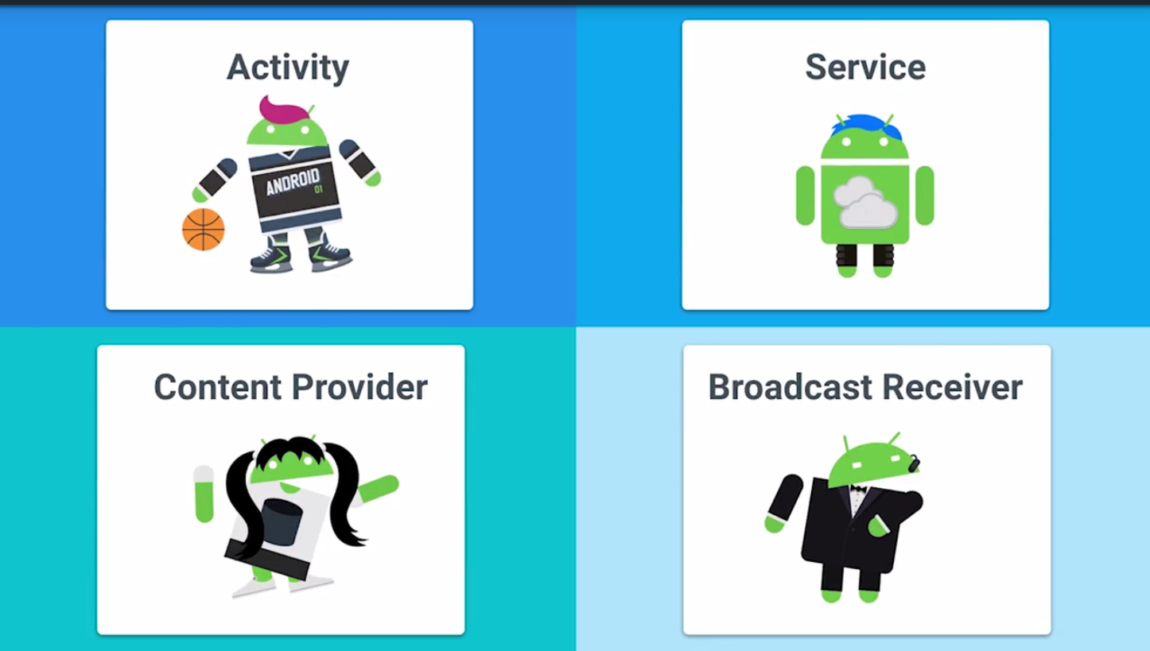
四大组件

Slide 15
四大组件
Android为我们提供了4大组件, 让我们很轻松的实现这些需求.
这些组件都被注册到Android Manifest(所以Android系统知道每个app有哪些组件)
Activity:提供和用户交互的,承载UI的组件.
Service:是一个可以在后台执行长时间运行操作而不提供用户界面的应用组件.
BradcastReceiver:事件/消息接受器,提供了一种组件之前发送事件/消息的机制.
ContentProvider:可以提供应用程序的指定数据给其他应用.

Slide 16
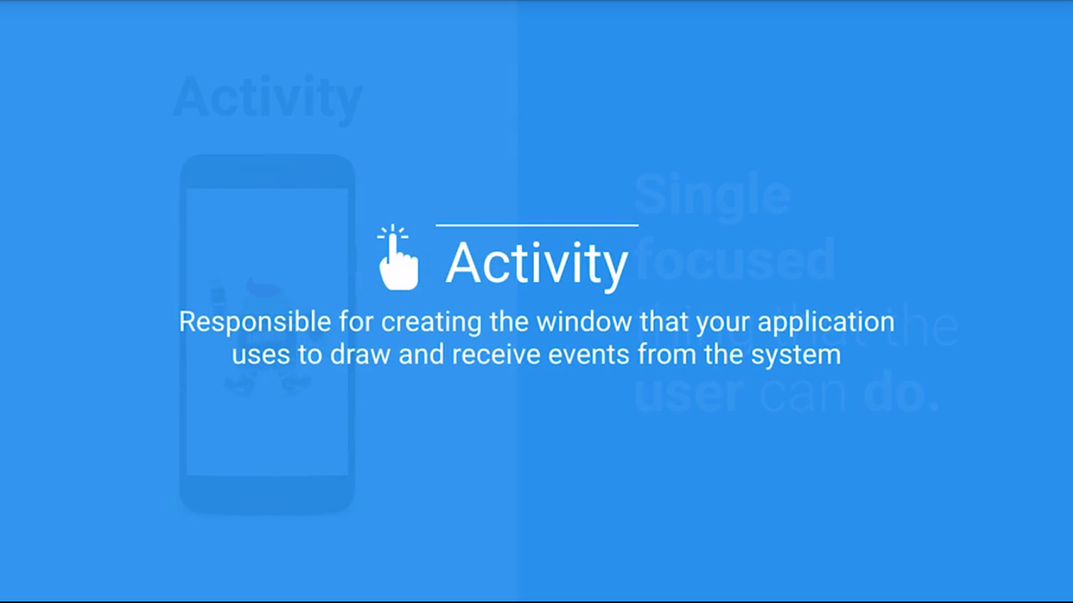
Activity
创建窗口用于应用程序绘制.
接受并处理事件(例如按键).
设计理念: Single focused thing that user can do.
因为用户要(使用app)做某件事,他就必需要和设备交互. 而Activity就提供了这样一个用户交互的接口.

Slide 17
Service
思考:
Service和后台线程(background thread)有什么区别?
为什么要有Service这个单独的组件?
什么时候使用Service, 什么时候使用后台线程?
Notes:
简单地说，服务是一种即使用户未与应用交互也可在后台运行的组件。 因此，您应仅在必要时才创建服务。
如需在主线程外部执行工作，不过只是在用户正在与应用交互时才有此需要，则应创建新线程而非服务。 例如，如果您只是想在 Activity 运行的同时播放一些音乐，则可在 onCreate() 中创建线程，在 onStart() 中启动线程，然后在 onStop() 中停止线程。您还可以考虑使用 AsyncTask 或 HandlerThread，而非传统的 Thread类。如需了解有关线程的详细信息，请参阅进程和线程文档。
请记住，如果您确实要使用服务，则默认情况下，它仍会在应用的主线程中运行，因此，如果服务执行的是密集型或阻止性操作，则您仍应在服务内创建新线程

Slide 18
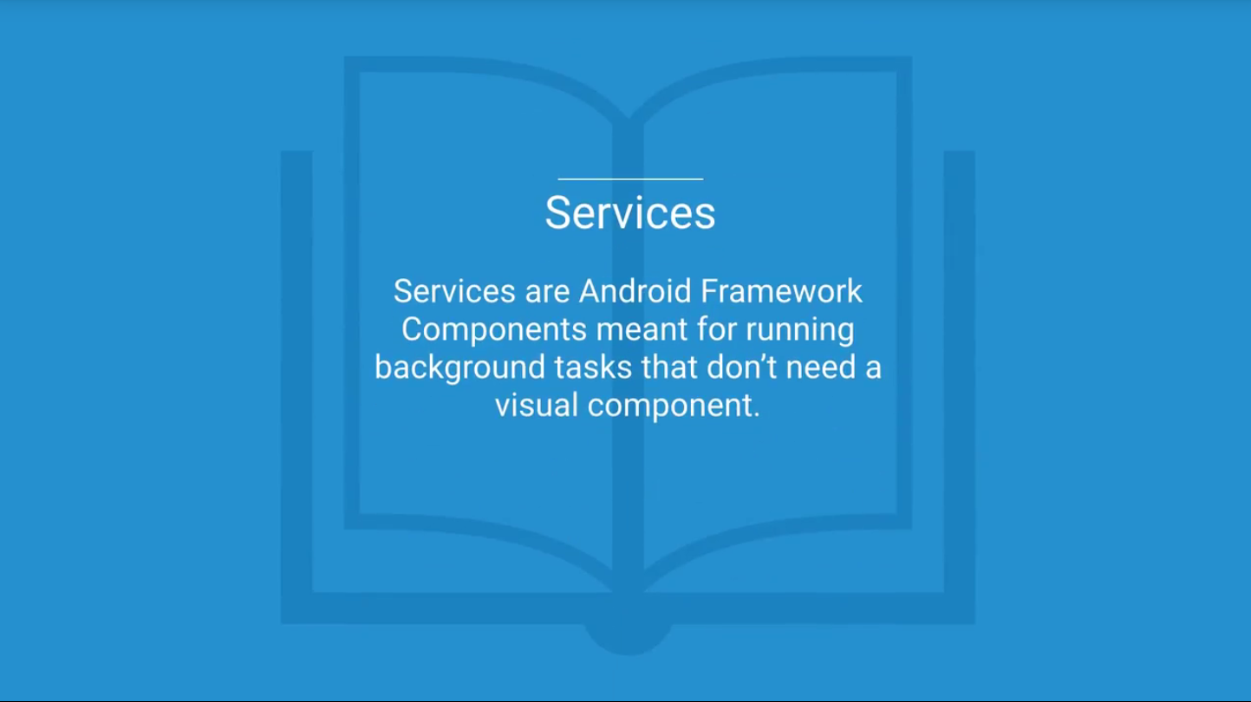
Service
一个不需要可视化组件承载的可以运行后台任务的一个组件.
Service默认运行在主线程.

Slide 19
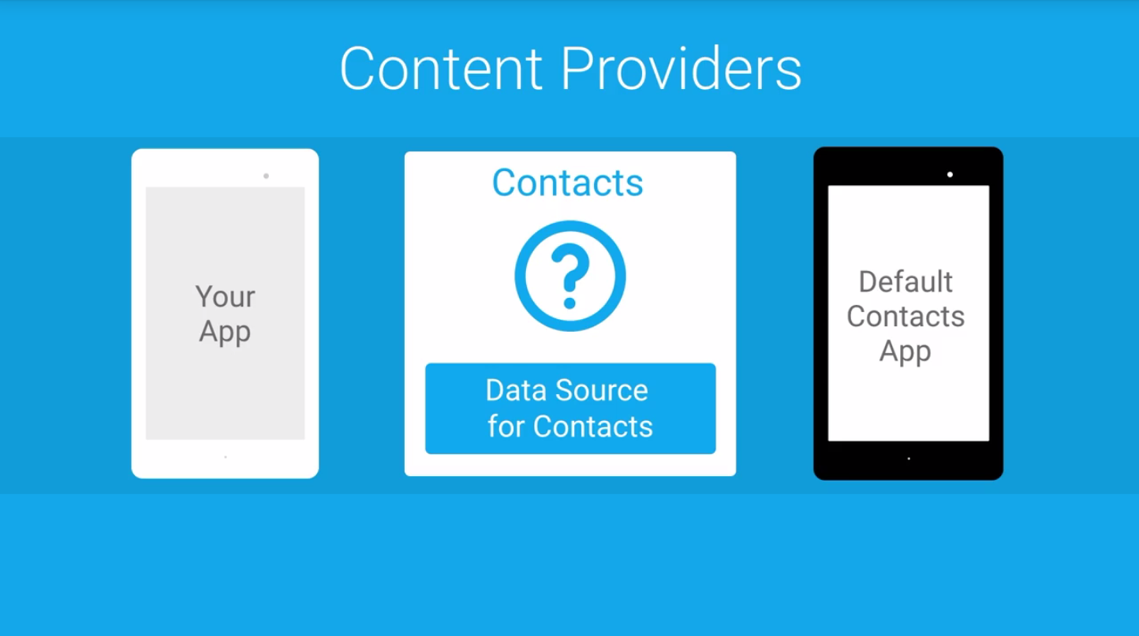
Content Provider
思考: 如果你想在你的app里面访问手机联系人中的私有数据, 您会如何设计?
设计理念: 应用和数据之间的通信组件.
提供对基础数据源的访问权限.

Slide 20
Content Provider
通过ContentProvider您可以:
不修改ContentProvider的代码就可以修改数据源.
可以提供私有数据给其他的应用程序, 以便他们可以访问和修改你的数据源.(即提供一种便捷的进程间数据通信的方式)

Slide 21
BroadcastReceiver
我们的应用程序会监听一些变化(来自系统的,应用本身的,其他应用的)而更新我们的数据或者UI. 例如下载完成, 电量过低, 耳机插拔等. BradcastReceiver可以很好的帮我们解决这些问题.
分为动态广播和静态广播.

Slide 22
回顾
Android系统构架
四大组件
Activity
BroadcastReceiver
系统构架
基础知识
平台简介
ContentProver
Service
开发环境

Slide 23
预习
Activity生命周期. https://developer.android.google.cn/guide/components/activities/index.html
Intent跳转.
https://developer.android.google.cn/guide/components/intents-filters.html

Slide 24
THANKS

